Slide 1

算法训练营
主讲老师：陈小玉
著作：《趣学算法》《趣学数据结构》
《算法训练营：海量图解+竞赛刷题》（入门篇、进阶篇）

Slide 2
伸展树
伸展树，也叫作分裂树，是一种二叉搜索树，可以在O(logn)内完成插入、查找和删除操作。伸展树是基于数据的时间局部性和空间局部性原理产生的。
刚刚被访问的元素，极有可能在不久后再次被访问。
刚刚被访问的元素，它的相邻节点也很有可能被访问。

Slide 3
伸展树
伸展树的实现更为简捷，它无须时刻保持全树平衡，任意节点的左右子树高差无限制。
考虑到局部性原理，伸展树会在每次操作后都将刚被访问的节点旋转至树根，加速后续的操作。
伸展树的单次搜索也可能需要n次操作，但可以在任意足够长的真实操作序列中保持均摊意义上的高效率O(logn)。

Slide 4
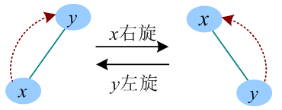
伸展树
伸展操作Splay(x, goal)是在保持伸展树有序性的前提下，通过一系列旋转将伸展树中的元素x调整到goal的子节点，若goal=0，则将元素x旋转到树的根部。伸展操作包括右旋和左旋两种基本操作。

Slide 5
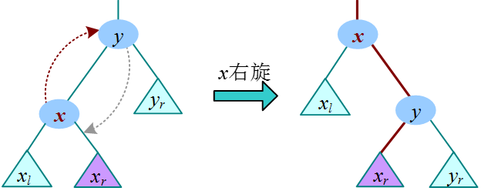
伸展树
（1）右旋（Zig）。节点x右旋时，携带自己的左子树向右旋转到y位置，y旋转到x的右子树位置，x的右子树被抛弃，此时y右旋后左子树正好空闲，将x的右子树放到y的左子树位置，旋转后将x挂接到y的父节点。

Slide 6
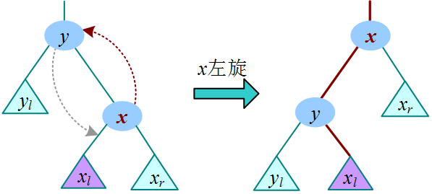
伸展树
（2）左旋（Zag）。节点x左旋时会携带自己的右子树，向左旋转到y的位置，y旋转到x的左子树位置，x的左子树被抛弃，此时y左旋后其右子树正好空闲，将x的左子树放到y的右子树位置，旋转后将x挂接到y的父节点。

Slide 7
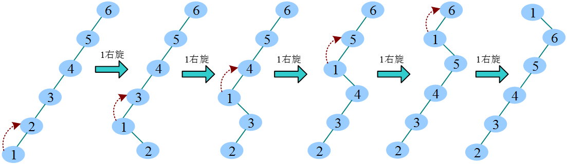
伸展树
（3）逐层伸展。将x旋转到目标goal之下，若x的父节点不是目标，则判断：若x是其父节点的左子节点，则执行x右旋；否则执行x左旋，直到x的父节点等于目标为止。

Slide 8
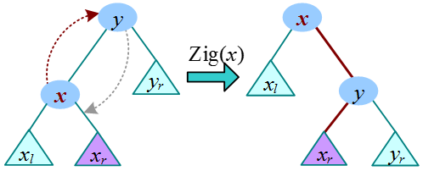
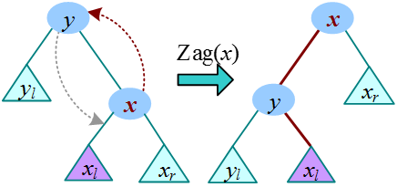
伸展树
（4）双层伸展。双层伸展每次都向上追溯两层，旋转类型分为3种情况。
情况1：Zig/Zag。若x的父节点y是根节点，则只需进行一次右旋或左旋。若x是y的左孩子，则x右旋，否则x左旋。

Slide 9
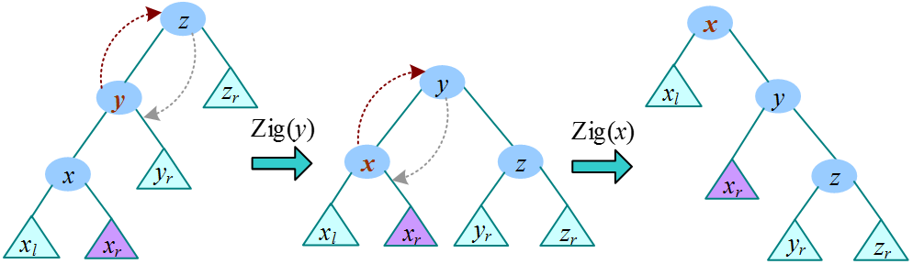
伸展树
情况2：Zig-Zig /Zag-Zag。若x的父节点y不是根，y的父节点为z，且x、y同时是各自父节点的左子节点或右子节点，则需要进行两次右旋或两次左旋。

Slide 10
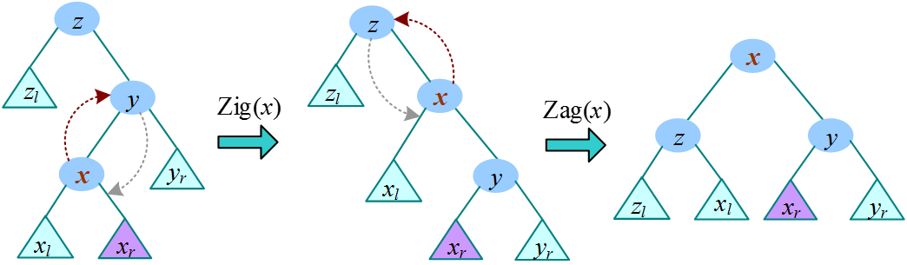
伸展树
情况3：Zig-Zag /Zag-Zig。若x的父节点y不是根，y的父节点是z，且在x、y中一个是其父节点的左子节点，一个是其父节点的右子节点，则需要进行两次旋转。

Slide 11
伸展树
逐层伸展和双层伸展的区别：
在双层伸展中，情况1和情况3和逐层伸展的方法完全一致，情况2则有所不同：逐层伸展时进行了两次x旋转，双层伸展时先进行y旋转再进行x旋转。

Slide 12
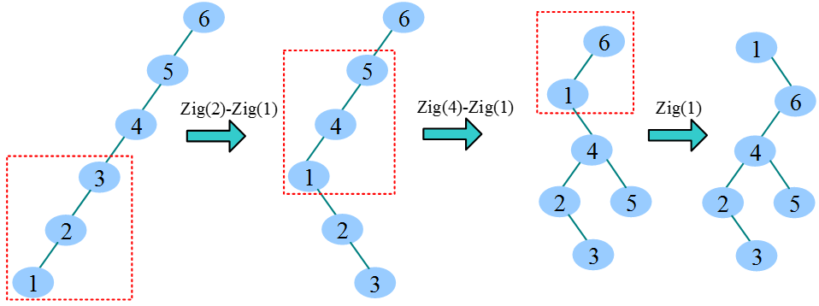
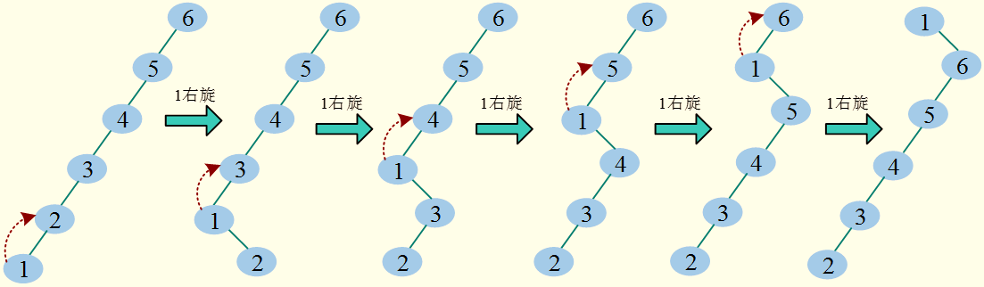
伸展树

Slide 13
伸展树
旋转之后，双层伸展比逐层伸展得到的树高度更小，基本操作的时间复杂度和树高成正比，因此双层伸展比逐层伸展效率更高。无论是右旋还是左旋，代码均统一为Rotate()，因此伸展操作佷容易实现。只需判断：
第1种情况，旋转一次x；
第2种情况，先旋转y再旋转x；
第3种情况，需要旋转两次x。

Slide 14
伸展树
算法分析
时间复杂度：Tarjan 等人已经证明，双层伸展单次操作的均摊时间为O(logn)，比逐层伸展的效率高了很多。逐层伸展简单、易懂，在数据量不大的情况下可以通过，若数据量大或特殊数据卡点，则会超时。
空间复杂度：空间复杂度为O(n)。

